Slide 1
PRÉ-PROJETO · PROJETO INTEGRADOR · FAESA
CapixaStat
Plataforma de Análise de Desempenho do Futebol Capixaba
AUTOR
CURSO
LOCAL
Caio Borba
Análise e Desenvolvimento de Sistemas
Vitória, ES

Slide 2
01 · O PROBLEMA
A análise de dados ainda não chegou à maioria do futebol capixaba
Enquanto os grandes clubes decidem com base em dados, o futebol do ES ainda trabalha quase no "olhômetro".
Sem visibilidade
Dados dispersos
Análise limitada
Decisão no escuro
Atletas locais sem vitrine para olheiros e clubes.
Estatísticas espalhadas e sem padronização.
Pouca leitura tática e física dentro dos clubes.
Comissão técnica com pouco apoio de dados.

Slide 3
02 · JUSTIFICATIVA
Por que uma plataforma como essa?
A elite tem, a base não
A tecnologia não chega
Catapult, StatsBomb e Opta atendem os grandes — a Catapult tem +1.200 clubes, incluindo Real Madrid e Chelsea.
Clubes regionais e categorias de base ficam de fora dessas ferramentas.
O ES joga grande
E é possível
Times capixabas disputam Série D, Capixabão e Copa ES sem apoio analítico.
O CapixaStat mostra que dá para fazer isso com dados reais e de forma acessível.

Slide 4
03 · A SOLUÇÃO
O que é o CapixaStat
Uma plataforma web que usa dados reais para analisar o desempenho de jogadores e clubes do futebol do Espírito Santo.
O QUE É
O QUE BUSCA
Análise com dados reais
Visibilidade
Estatísticas de jogadores e clubes do ES, de fontes públicas reais.
Dar palco aos atletas, principalmente da base.
Tudo em um só lugar
Apoio à decisão
Perfil de atletas, partidas, físico, tática e painel do clube.
Dados para a comissão técnica decidir melhor.

Slide 5
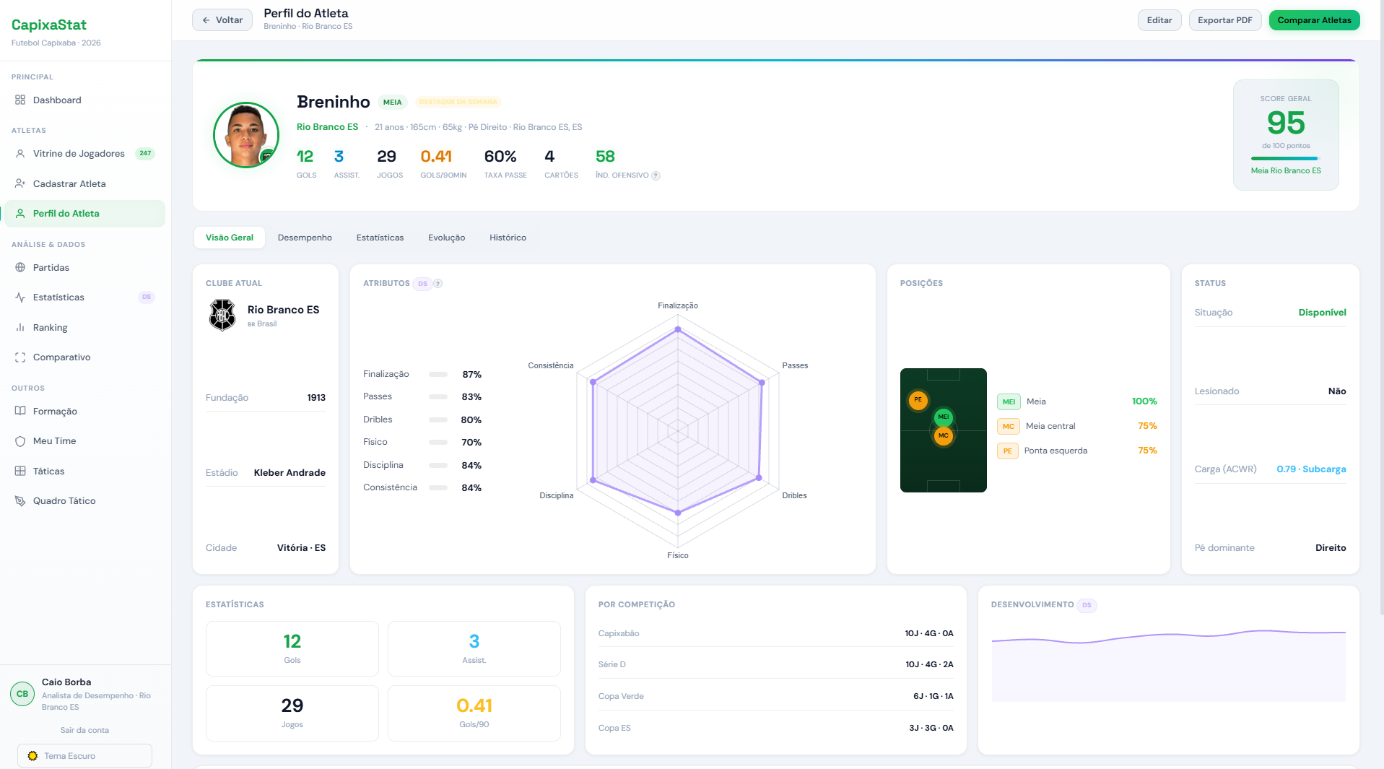
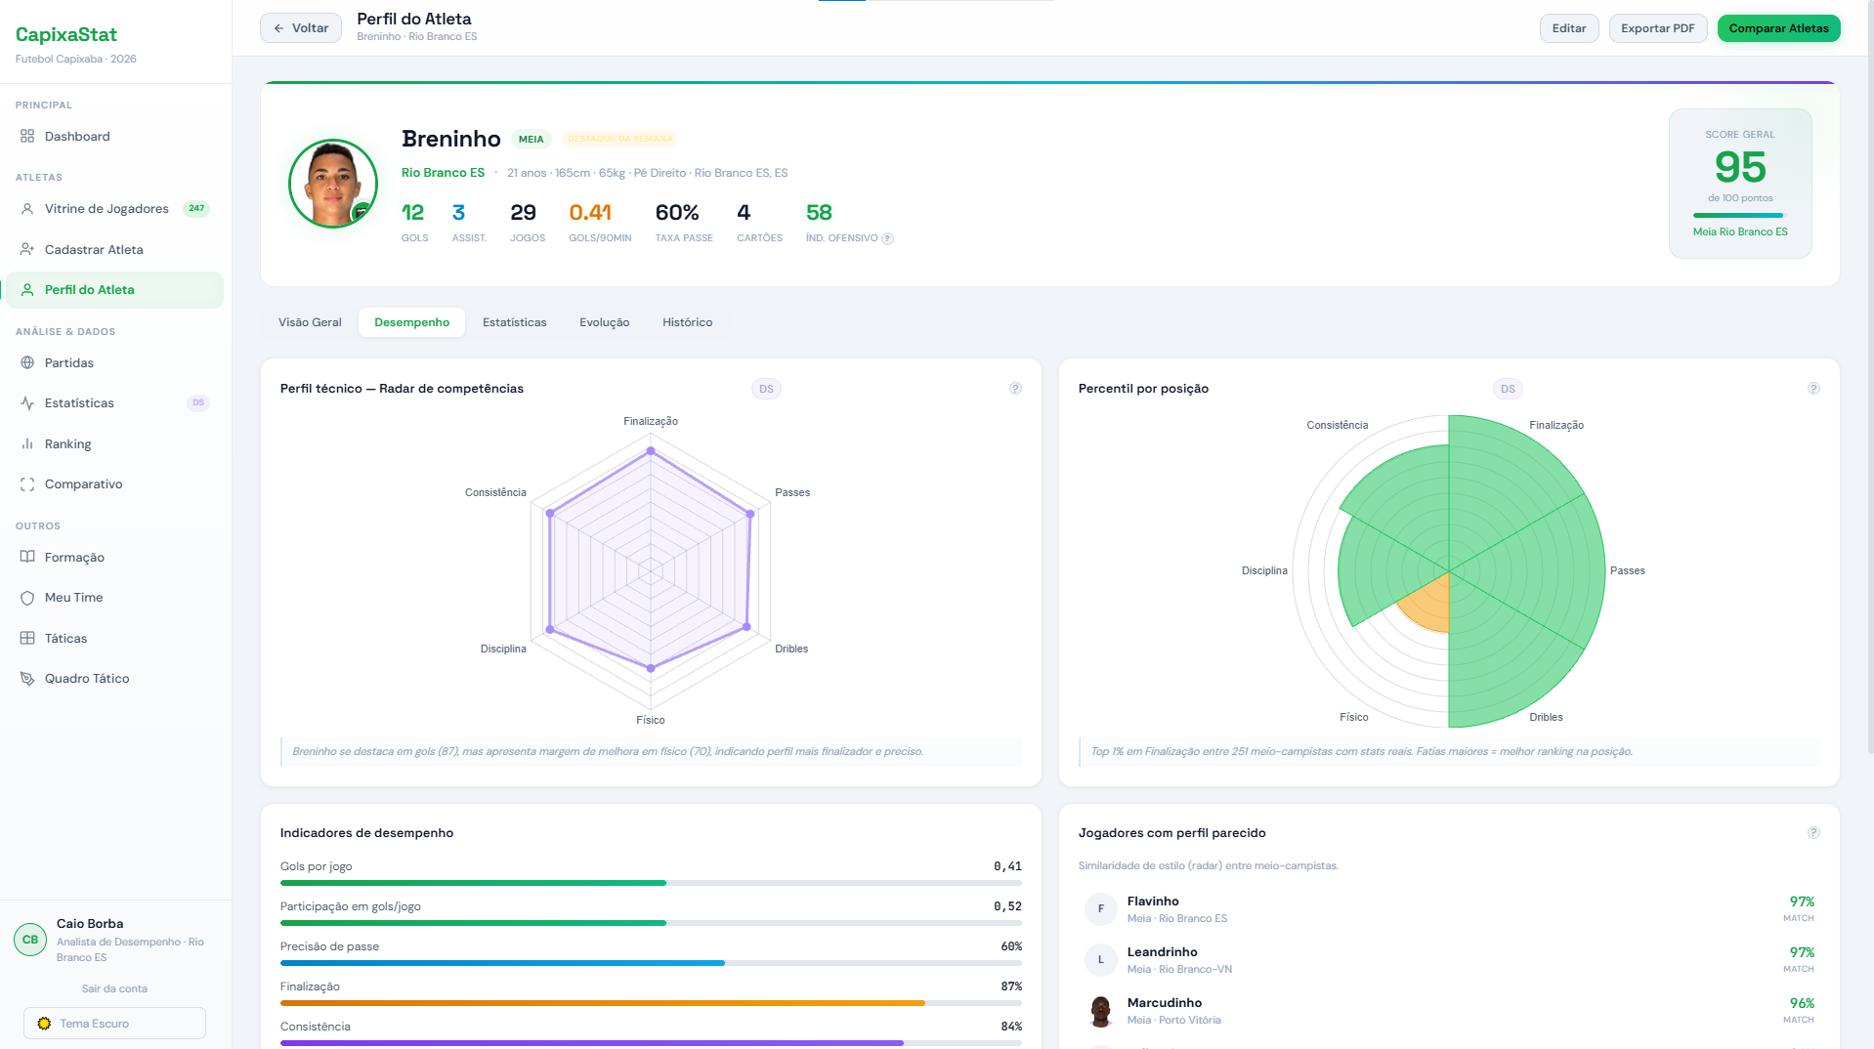
04 · O SISTEMA EM FUNCIONAMENTO
Perfil do atleta — com dados reais da temporada
VISÃO GERAL
ANÁLISE DE DESEMPENHO
Radar, score, índice ofensivo e indicadores calculados a partir de estatísticas reais.

Slide 6
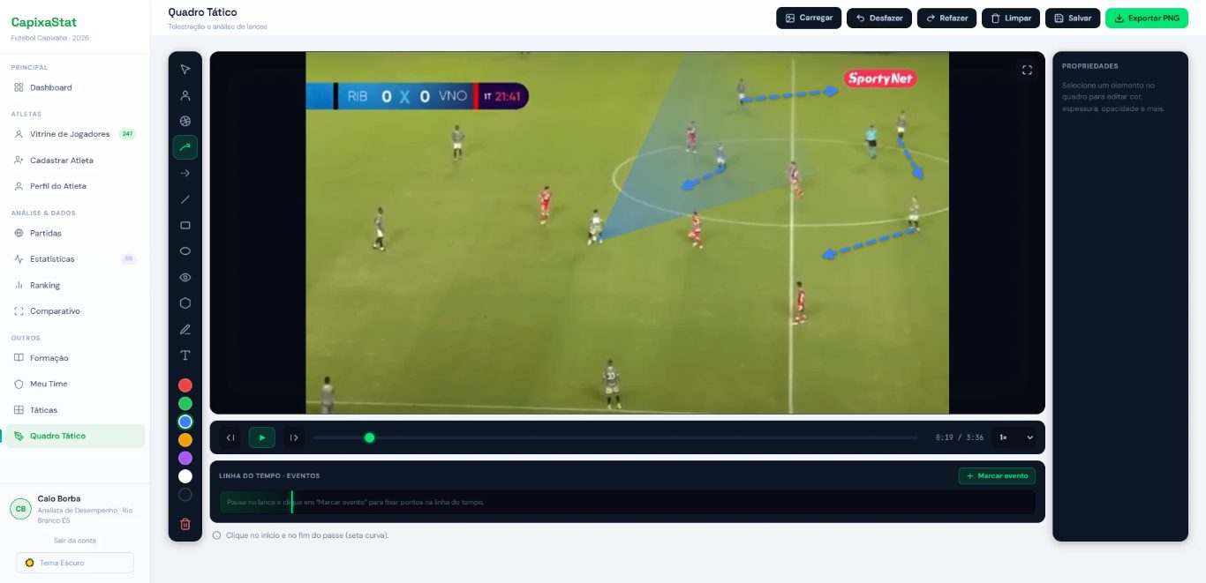
05 · O SISTEMA EM FUNCIONAMENTO
Quadro Tático — telestração sobre o vídeo real do jogo
Setas, campo de visão, zonas e destaques desenhados sobre o lance — como nas análises de TV.

Slide 7
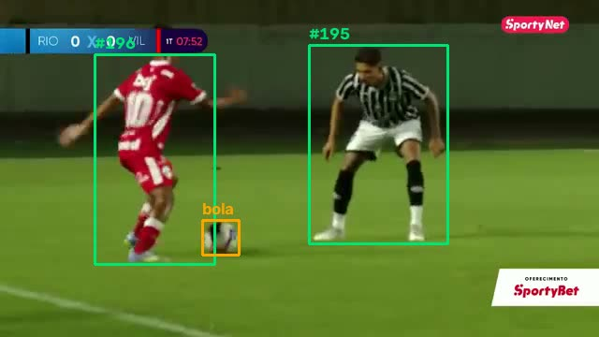
06 · PRÓXIMOS PASSOS
Visão Computacional com IA — a próxima evolução
Já funciona (POC)
Detecta e rastreia jogadores e a bola no vídeo real do jogo (YOLOv8 + ByteTrack), rodando no Google Colab com GPU.
Para onde evolui
Separar por time (cor da camisa) · homografia para posições reais no campo · aba de Análise de Vídeo no CapixaStat consumindo os resultados.
YOLOv8 — jogadores detectados (ID) e a bola, sobre o vídeo real
Stack: Node.js + Express · PostgreSQL (Supabase) · HTML/CSS/JS + Chart.js (→ React) · Python/YOLOv8 (Colab)

